Slide 1
ברוכים הבאים לשיעור
😊

Slide 2
הרימו את יד ימין

Slide 3
קפצו 4 פעמים על רגל אחת!

Slide 4
כתבו בצ'אט משהו טוב
שהיה לכם השבוע.

Slide 5
חיכו לצלמה מבלי למצמץ

Slide 6
סמנו לייק בזום☺

Slide 7
רשמו בקישור הבא:
כיצד מכינים לחם עם שוקולד?
https://he.padlet.com/ahinoambramson/Bookmarks

Slide 8
כעת נבצע את הניסוי עלי.

Slide 9
וכעת נצפה בסרטון הבא:
https://www.youtube.com/watch?v=SrtIGJUJEaY&t=1s

Slide 10
למה לדעתם האם לא מצליח??

Slide 11
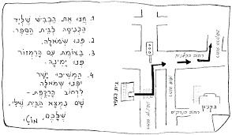

Slide 12
https://prezi.com/p/48m_3ltwtgn1/presentation/

Slide 13
בחרו שיעור שאתם אוהבים במערכת. רשמו במחברת הבעה הוראות כיצד נכנסים לבצע משימה בשיעור זה. העלו את מה שכתבתם לאתר הכיתתי כתגובה לשיעור.

